Slide 1
SNMP Labs

Slide 2
Install SNMP on Windows
Install and Configure SNMP Agent on Windows
Install PowerShell on Windows
Install SNMP via PowerShell
Configure SNMP Service

Slide 3
1. Install PowerShell on Windows
PowerShell
https://docs.microsoft.com/zh-tw/powershell/
https://docs.microsoft.com/zh-tw/powershell/scripting/install/installing-powershell?view=powershell-7.2
Install PowerShell on Windows
https://docs.microsoft.com/zh-tw/powershell/scripting/install/installing-powershell-on-windows?view=powershell-7.2

Slide 4
2. Install SNMP via PowerShell
以系統管理員身分執行PowerShell
檢查是否已安裝SNMP服務
Get-Service -Name snmp*
安裝SNMP服務
Add-WindowsCapability -Online -Name "SNMP.Client~~~~0.0.1.0"
再次檢查是否已安裝SNMP服務
Get-Service -Name snmp*
確認SNMP服務是否已安裝成功
Get-WindowsCapability -Online -Name "SNMP*"

Slide 5
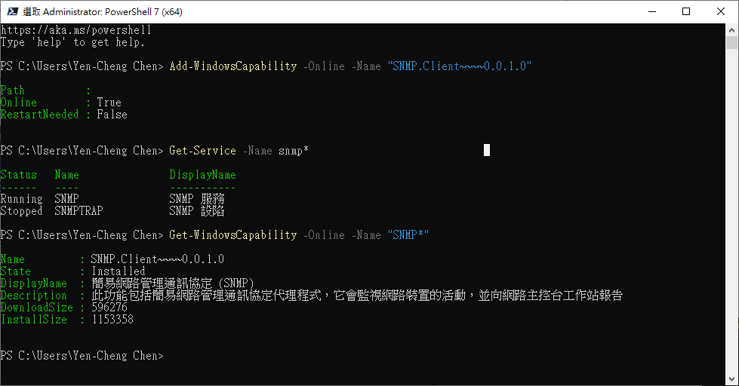

Slide 6
3. Configure SNMP Service
Windows系統管理工具 ➔ 服務
找到 SNMP 服務
right click on SNMP 服務
點選 "內容(R)"

Slide 7
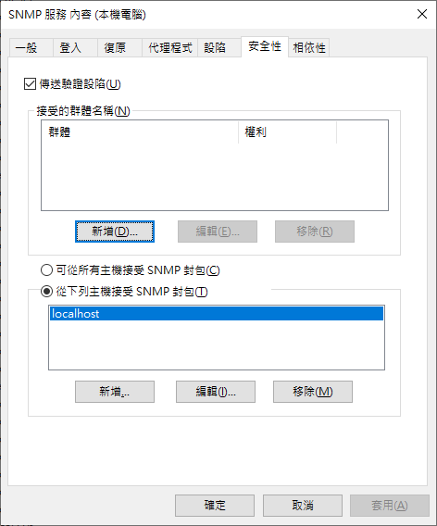
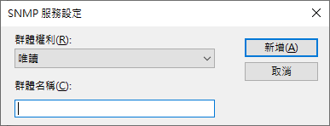
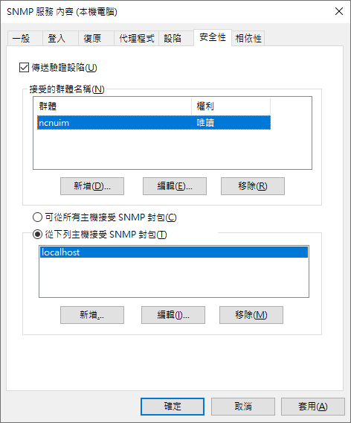
ncnuim

Slide 8
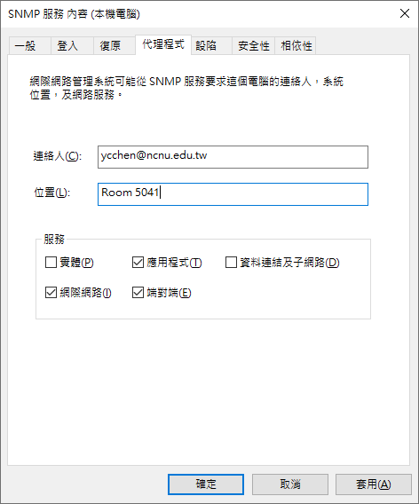
代理程式(Agent)

Slide 9
